Slide 1

FashionFinder
Hacktiv8 - FTDS 11
Sistem rekomendasi e-commerce
Evita Ardhiya Ramadhani
Jhon Kristian Vieri
Austin Christian Yonatan
Timothy H

Slide 2
Latar Belakang
Perkembangan dunia fashion yang sangat pesat mengakibatkan banyaknya jenis dan model yang tersedia. Selain itu, dari setiap jenis produk tersebut memiliki keberagaman kualitas.
Hal tersebut mengakibatkan terlalu banyak informasi yang harus diperhatikan dalam memilih suatu produk yang sesuai kebutuhan dengan kualitas yang bagus.

Slide 3
FashionFinder
sebuah aplikasi yang memberikan rekomendasi produk kepada para penggunanya berdasarkan tingkat rating yang diberikan dan kemiripan antar produk.
Tujuannya adalah untuk membantu pelanggan dalam memilih produk yang sesuai berdasarkan rekomendasi yang diberikan

Slide 4
Sistem yang bertujuan untuk memberikan prediksi informasi yang menarik bagi penggunanya dan dapat membantu dalam memutuskan produk yang akan dipilih
Apa itu sistem rekomendasi?
Collaborative Filtering yaitu sistem rekomendasi yang mencari kemiripan suatu produk dengan produk lainnya berdasarkan cosinus similarity

Slide 5
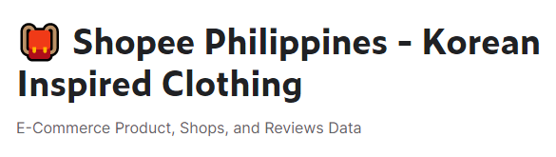
Dataset

Slide 6
Cara Kerja Sistem Rekomendasi
input
Customer ID
output
Prediksi Rating yang akan diberikan Customer
5 rekomendasi produk dengan rating tertinggi
Model Collaborative Filtering
Dot product (mencari similarity)
Product ID
input

Slide 7
Demonstrasi Aplikasi FashionFinder

Slide 8
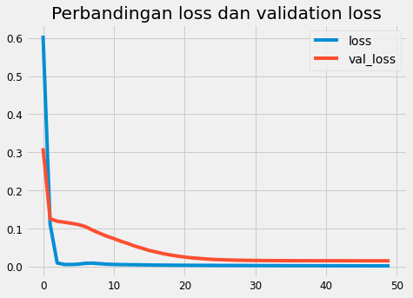
Evaluasi Model
Nilai Error atau kesalahan
Root Mean Square Error = 0.119

Slide 9
Limitasi
Hasil rating yang digunakan dari dataset hanya pada bulan Juni - Juli 2021
Produk yang tersedia hanya jenis pakaian wanita yaitu Top, Crop top, Short Sleeves dan Long sleeves

Slide 10



Future Improvements
Otomatitasi
UI/UX Design
Fitur
Model dapat melakukan training ulang jika terdapat rating baru yang masuk per 1000 data
Tampilan aplikasi yang lebih menarik tetapi tetap mudah digunakan oleh pengguna
Menambahkan fitur yang terkait dalam melakukan rekomendasi, misalnya berdasarkan review yang diberikan customer.

Slide 11
Kesimpulan
FashionFinder
Benefit
Sebuah aplikasi yang berbasis deep learning yang menggunakan sistem rekomendasi collaborative filtering
Memberikan rekomendasi produk dan membantu pelanggan memilih produk yang diinginkan
Rekomendasi
Marketing Analisis
Rekomendasi berdasarkan rating yang diberikan dan kemiripan antar produk.
Selain membantu pelanggan, aplikasi ini secara implisit dapat membantu strategi marketing untuk meningkatkan penjualan

Slide 12
Referensi
- Dataset : https://www.kaggle.com/datasets/jaepin/shopeeph-koreantop-clothing
- https://medium.com/analytics-vidhya/understanding-embedding-layer-in-keras-bbe3ff1327ce
- https://levitrares.com/host-https-medium.com/sysinfo/sistem-rekomendasi-1eeb635e272f
-https://scholarworks.uark.edu/cgi/viewcontent.cgi?referer=&httpsredir=1&article=2262&context=etd#:~:text=User%2Dbased%20collaborative%20recommender%20systems,similar%20items%20in%20the%20past.
- https://colab.research.google.com/drive/11IbmXTOu1n7f0T2dV0vemuvwnvyI6JxG?usp=sharing#scrollTo=shQPMd0wOz6u
- https://www.perzonalization.com/blog/product-recommendation-engines/
- https://towardsdatascience.com/comprehensive-guide-on-item-based-recommendation-systems-d67e40e2b75d
- https://roojet.com/pros-and-cons-of-using-low-price-strategy-in-ecommerce/
- https://360creativehub.com/flash-sale-the-pros-the-cons-and-everything-in-between/
- https://medium.com/@Marty.JL/the-consumer-psychology-behind-free-shipping-in-online-retail-81cc6dc20f7
- https://sendpulse.com/support/glossary/product-bundling
- https://squareup.com/us/en/townsquare/dtc-vs-wholesale-retail

Slide 13
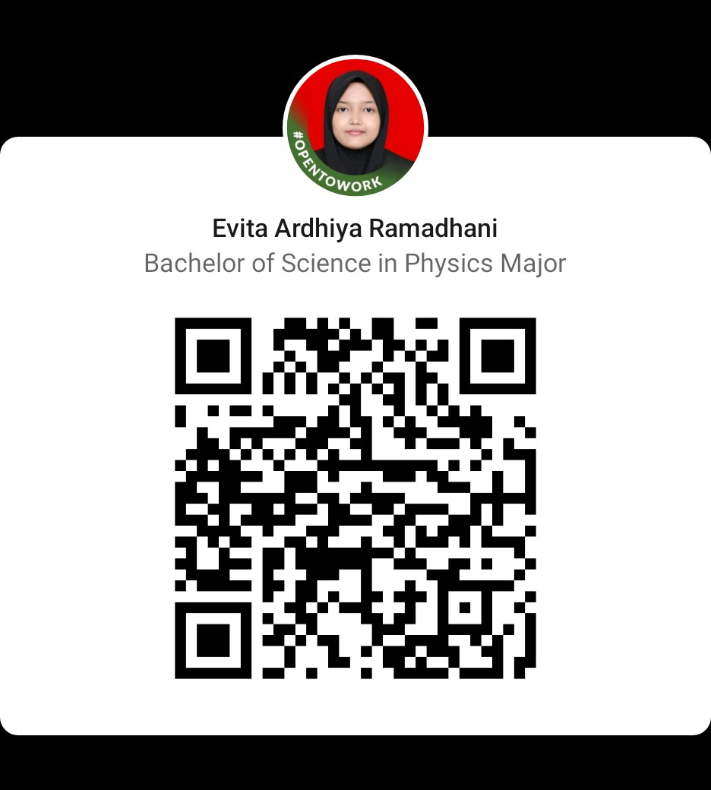
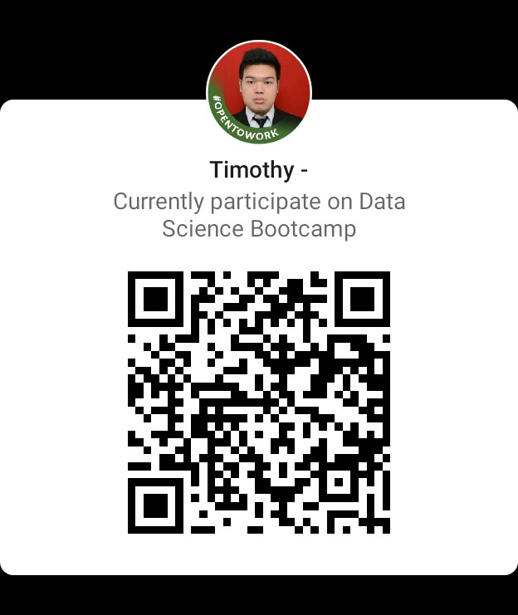


Linkedin Anggota group 1

